Slide 1


捷克斯洛伐克：
無能者的能力
余創豪

Slide 2
1989
蘇聯軍隊從阿富汗撤離
柏林圍牆倒塌、東歐變天
霎時間共產主義陣營變成了瑞士大都會（日內瓦）和日本郵船（遲早完）
1991年12月26日 ，蘇聯帝國壽終正寢
隨後11個前蘇聯加盟共和國和波羅的海三國相繼獨立，十個前華沙公約國和三個前南斯拉夫共和國參加了北大西洋公約 ，十個東歐國家加入了歐洲聯盟

Slide 3
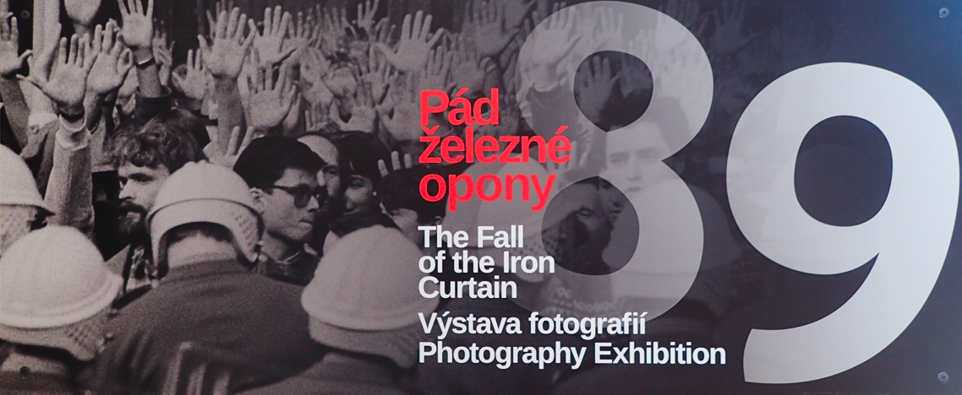

Slide 4
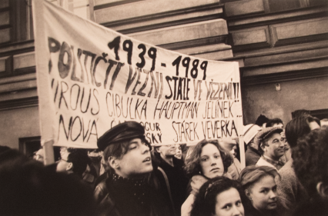
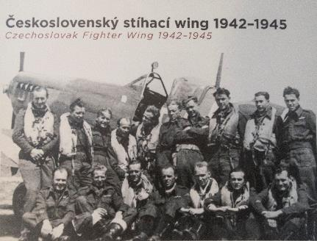
1939
1939年納粹德國佔領捷克斯洛伐亞。
1945年二次大戰結束，蘇聯軍隊「解放」了被納粹德國佔領的東歐國家，蘇聯在這些國家成立了共產黨政權。
二戰時一些捷克斯洛伐克人參加了英國皇家空軍，立下了彪炳戰績。
在戰爭結束之後，由於這些飛行員曾經在西方國家的軍隊服役，故此在1948年共產政權成立之後便飽受迫害，直到1989年天鵝絨革命之後才得到平反。

Slide 5
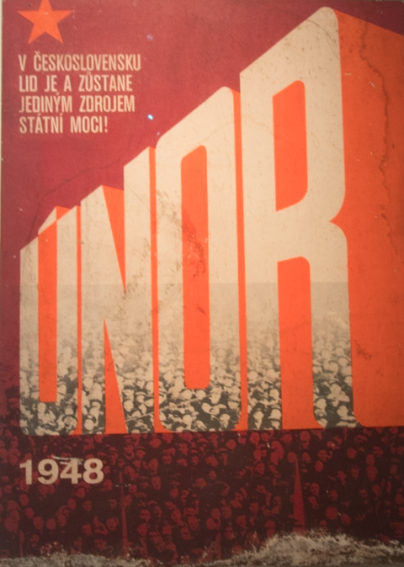
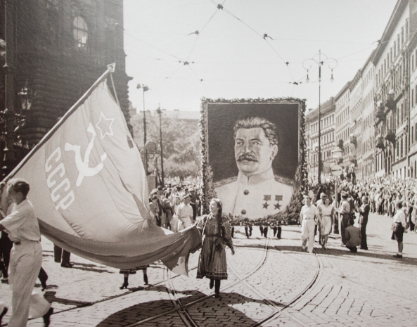
1948

Slide 6
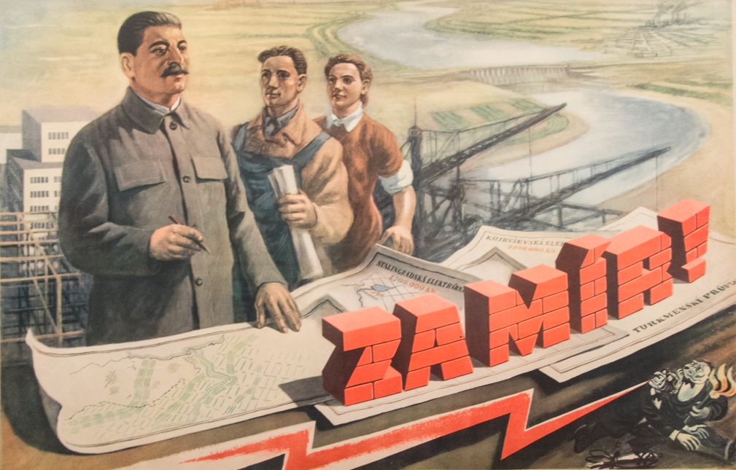

Slide 7
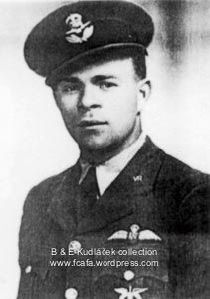
天上的武士
約瑟夫‧布賴克斯（Josef Bryks）於1941年加入英國皇家空軍，他的飛機不幸地被擊落，他被德軍俘虜
1944年他被美軍營救，後來被大英帝國授予MBE勳銜。
1949年他被共產黨政府判處10年監禁，一年後，他的刑期又增加了20年。
他被迫在鈾礦中工作，因而獲得少量工資，他將工資寄給生病的父親以及妻子和女兒，
1955年，共產黨政府禁止布賴克斯向他的家人匯錢。
他在1957年病逝，1989年才被恢復名譽，並且在2006年被新政府追贈白獅子勳章。

Slide 8
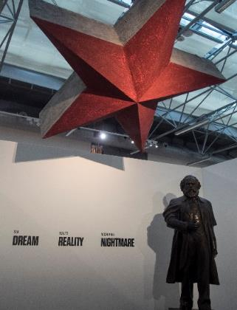
共產主義博覽館
一次大戰之後美國總統威爾遜宣揚民族自決，捷克斯洛伐克成為獨立國家。
二戰後美國的馬歇爾計劃幫助歐洲國家恢復，但是「史大林覺得馬歇爾計劃威脅了他的霸權，因而拒絕，並禁止他所操縱的歐洲各國政府從中受益。所有人都可以清楚地看到，捷克斯洛伐克實際上擁有零主權，將來只有得到莫斯科的批准才能做出關鍵決定。」

Slide 9
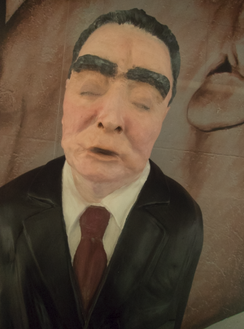
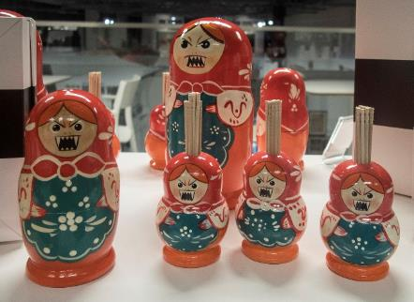
共產主義博覽館
「（政府）媒體稱西方是我們系統的敵人，任何有關它的消息通常都是負面的……共產黨甚至在反西方的宣傳中利用了昆蟲，說科羅拉多甲蟲入侵捷克斯洛伐克的土地，政權指責美國故意散播這種甲蟲，宣傳機器把這個臭蟲說成是資本家針對捷克斯洛伐克共產主義而開發的秘密武器，從美國飛機上投擲下來。當然，這完全是胡說八道……人們卻相信它。」

Slide 10
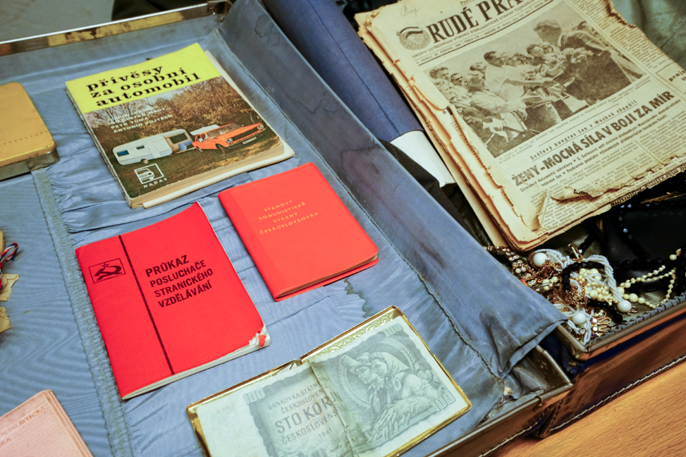

Slide 11

地下核子避難所
在冷戰高峰期間，捷克全國有6500個地下核子避難所，布拉格有800多個。
這地下室的上面是一間名叫雅爾塔（Jalta）的五星級酒店
在酒店下面約20米處，有一個三層樓的防核掩護體，它建於1954年至1958年，地下室和酒店是在同一時間興建，不消說，蓋酒店的目的是為了掩人耳目。

Slide 12
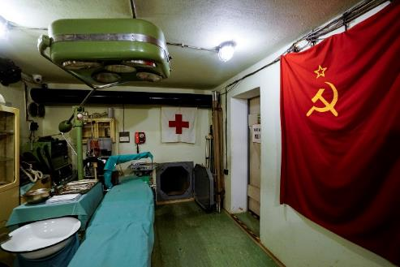
地下核子避難所
這防核掩護體可容納150人，一旦核戰爆發，該地下室便會成為官員和軍人的庇護所，他們可以在裡面與世隔絕兩個月
在反核掩護體裡面有一家醫院，15名醫生可以為那些官員和軍人提供醫療服務。

Slide 13
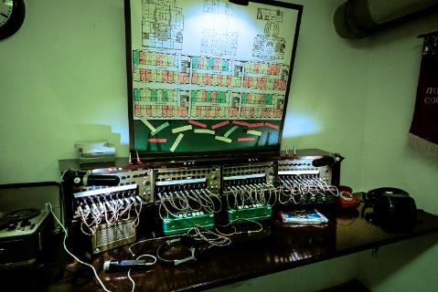
地下核子避難所
共產黨的秘密警察進駐了這地下避難所約四十年，他們在此建立了一個監聽室，以監聽主要是來自西方國家的酒店客人和酒店員工。
1970年代，當西德大使館設在該處時，秘密警察竊聽他們的電話，並且在他們的辦公室裝置偷聽器
往往偷聽器會放在令人意想不到的地方，例如鞋刷。

Slide 14
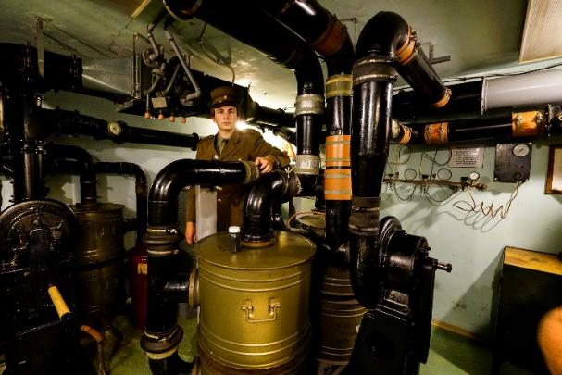
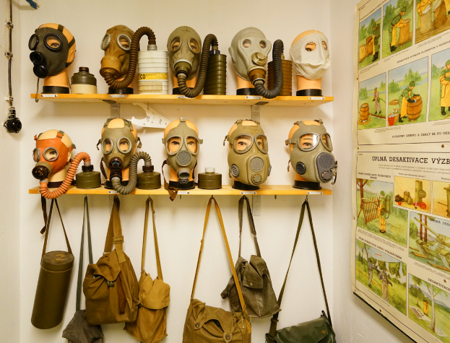
地下核子避難所

Slide 15
布拉格之春
1956年匈牙利發生了史稱「匈牙利之春」的群眾示威，反對受到蘇聯支持的匈牙利共產黨政府
1968年捷克斯洛伐亞的改革派試圖搞經濟改革和民主改革，這計劃名為「人性化的社會主義」，這次事件發生在捷克首都布拉格，故此稱為「布拉格之春」。
但這兩次運動都受到蘇聯軍隊無情的鎮壓，在「布拉格之春」失敗之後，捷克斯洛伐亞進入了所謂「正常化時期」，即是回復到強硬路線的共產主義。
1979魏京生發起「北京之春」 、1982王炳章 成立「中國之春」 。

Slide 16
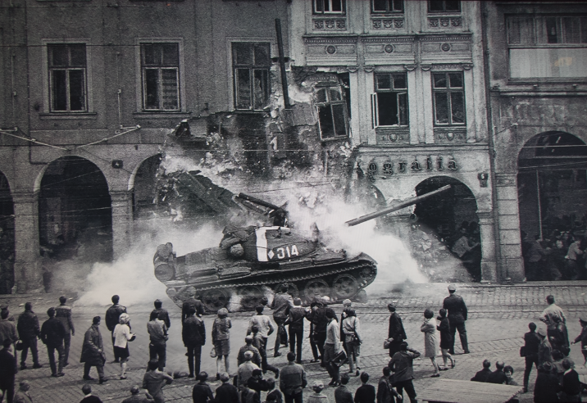
1968

Slide 17
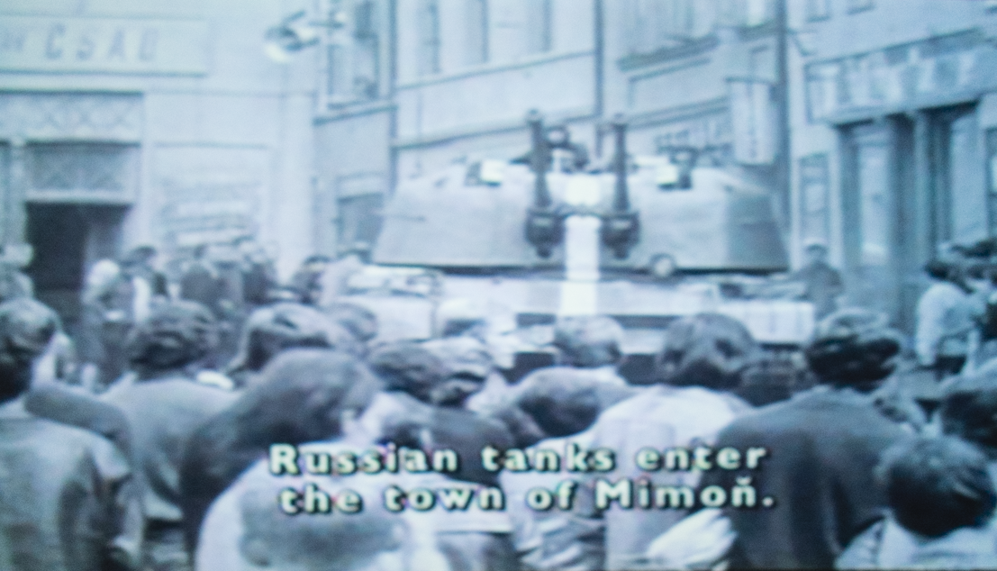
1968

Slide 18
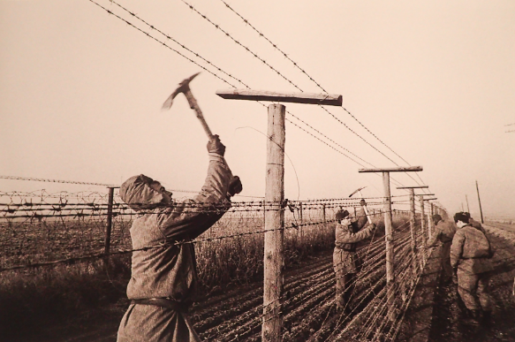
1989 蘇東坡
1989年6月4日，波蘭團結工會在選舉中贏得壓倒性勝利。
同一個月，匈牙利開始拆除一部分邊界的鐵絲網，導致大量東德人從匈牙利流亡至西德；這些巨變鼓舞了捷克斯洛伐克人。

Slide 19
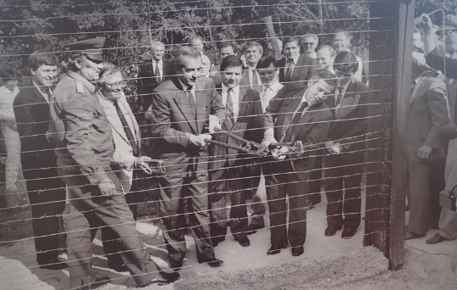
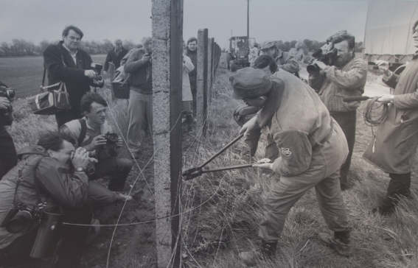
1989

Slide 20
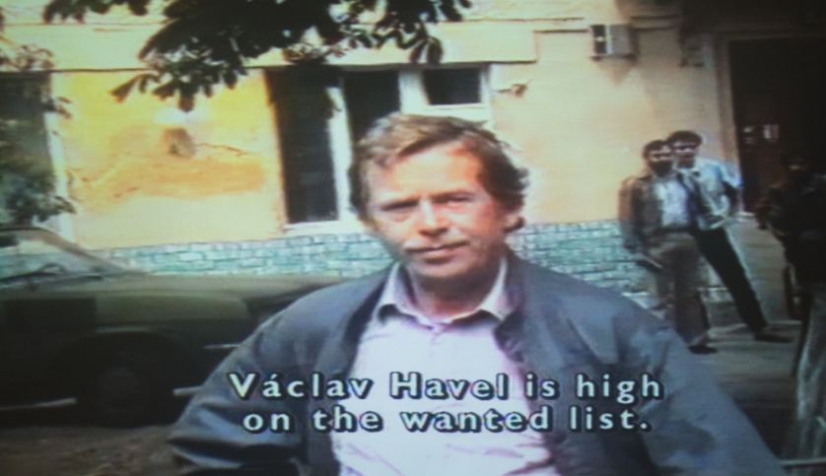
哈維爾
哈維爾（Václav Havel）在1989年捷克斯洛伐克的民主運動中扮演了至關重要的角色。
他是捷克著名的劇作家、異議人士和公民權利活動家，也是捷克斯洛伐克反共運動的象徵性人物之一。

Slide 21
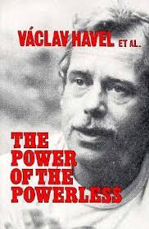
無能者的能力
1978年，哈維爾提出「無能者的能力」。
「我不想用『後』這個前綴來暗示這個制度不是極權主義的；相反，我的意思是它是極權主義的，在某種程度上與古典獨裁制度有著根本的不同。 」
共產主義是一種世俗宗教。
哈維爾探討如何在壓迫和謊言世界下真實地生活。
他認為蘇聯將因外部壓力而解體。

Slide 22
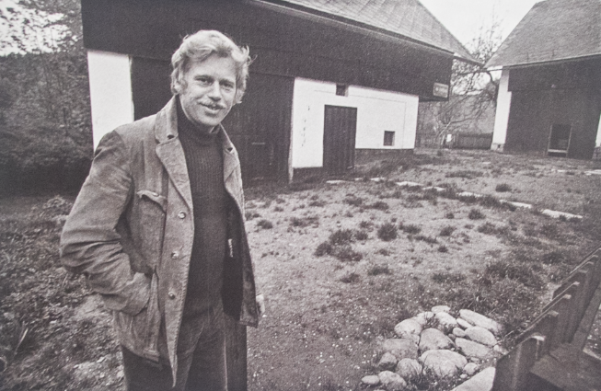
哈維爾被捕
在運動的早期，政府逮捕了哈維爾，他在1989年被短暫關押，但隨著全國性抗議活動的擴大和國際社會的關注，政府不得不釋放他。

Slide 23
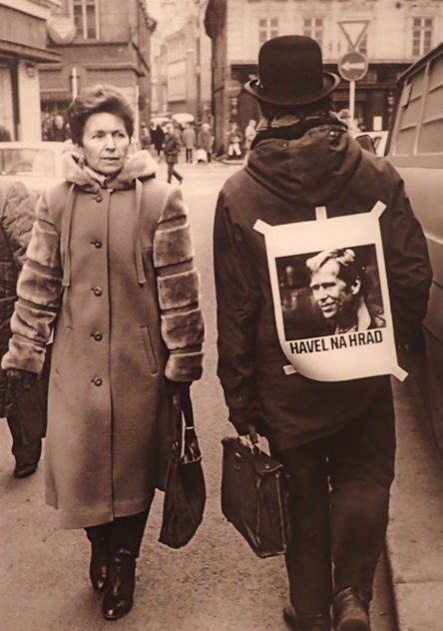
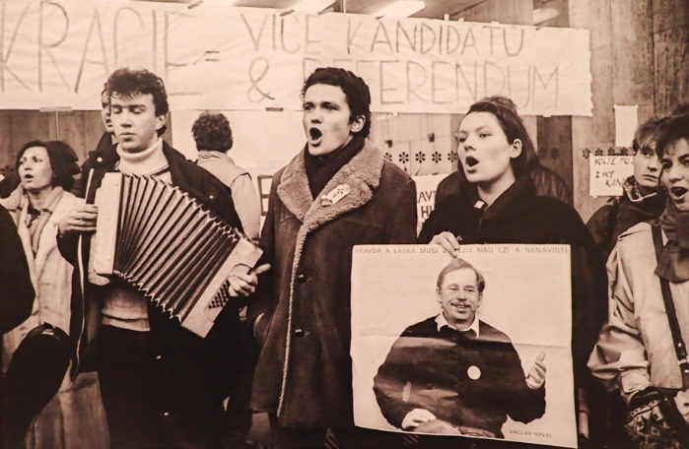
民眾要求釋放哈維爾

Slide 24
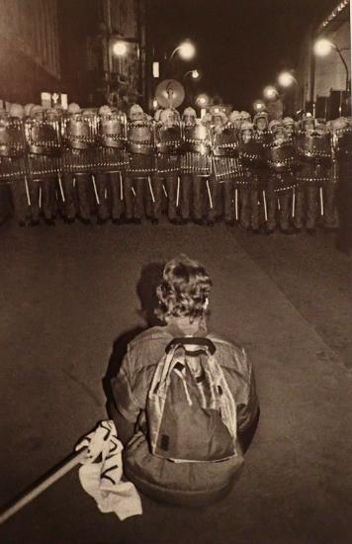
在千軍萬馬前
1989年11月17日捷克的學生自發地上街示威，跟著各行各業的群眾相繼加入，雖然這場運動受到捷克軍警的鎮壓，但是蘇聯軍隊沒有介入。
右邊圖片的示威者顯示出無能者的能力， 他手無寸鐵地擋在千軍萬馬前。

Slide 25
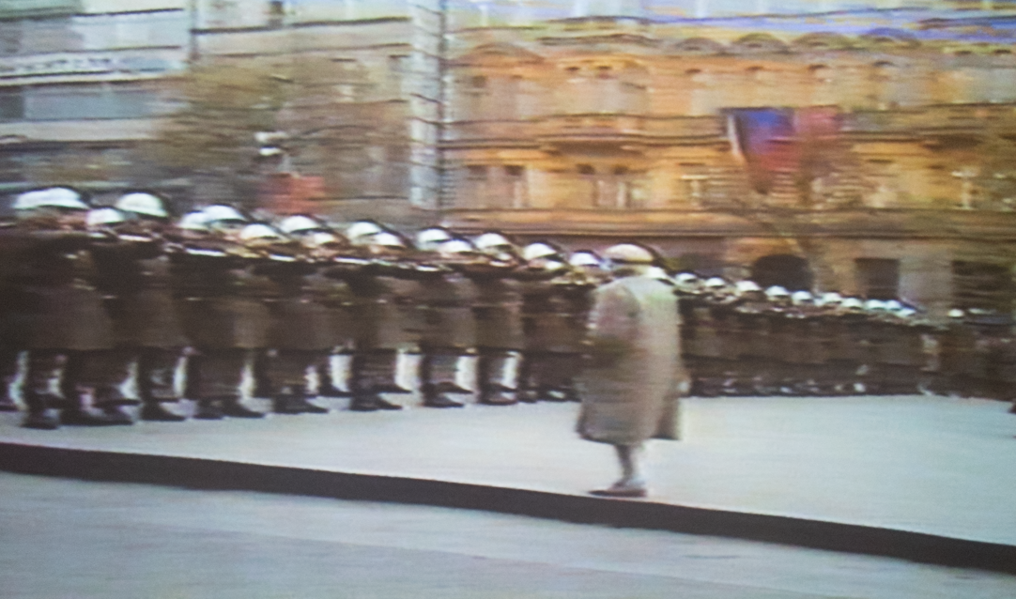
公民論壇
哈維爾和其他異議人士成立了一個名為「公民論壇」（Civic Forum）的反對派組織，旨在協調全國範圍內的抗議活動和談判。
公民論壇在短時間內成為了一個具有廣泛支持的政治力量。
左邊圖片是另一位滿有能力的無能者，一位老太太無懼地站在荷槍實彈的軍警面前。

Slide 26
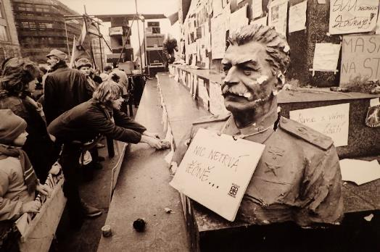
1989
捷克群眾在史太林的塑像上面貼上幾個大字：「永不休止！」意思是：無論受到多少壓迫，他們都不會罷休！

Slide 27
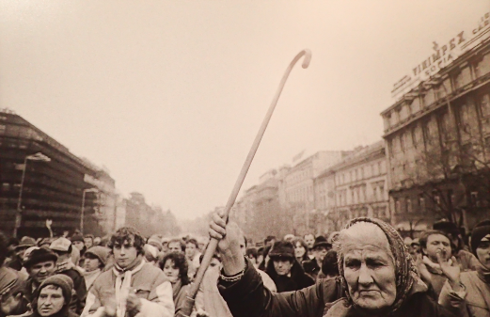
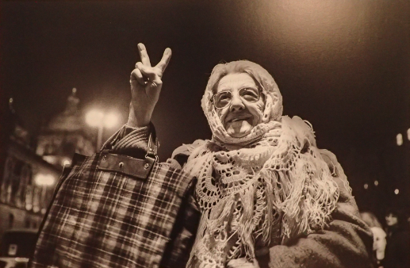
不怕強權的老婆婆

Slide 28
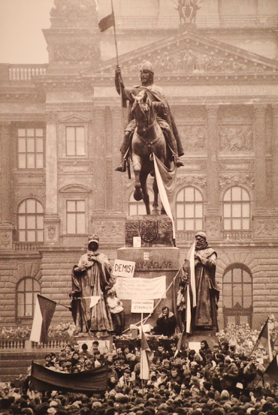
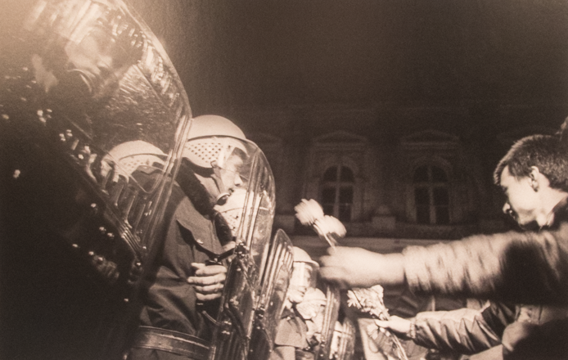
1989

Slide 29
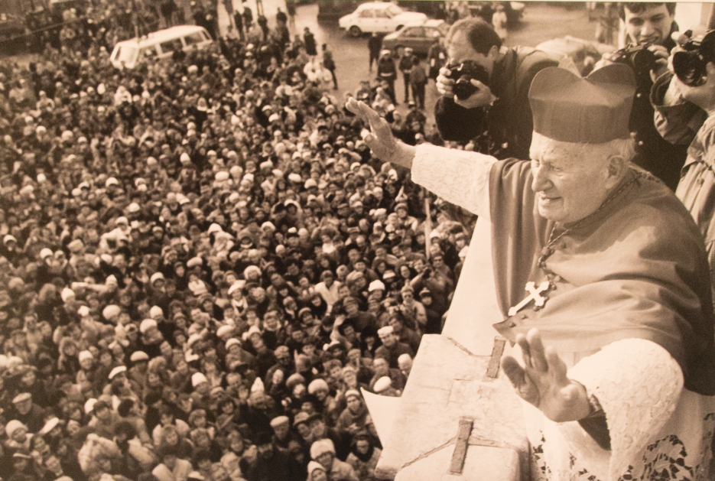

Slide 30


Slide 31
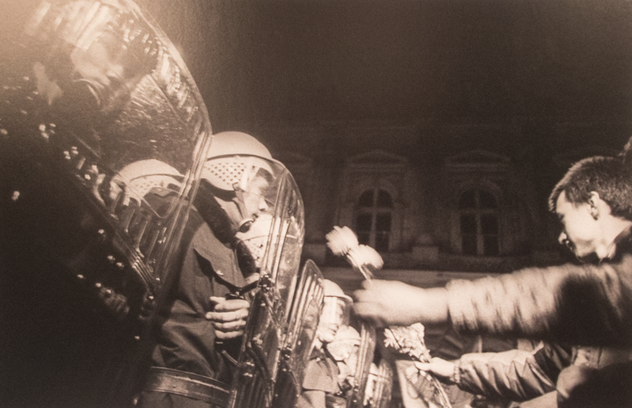
天鵝絨革命
1989年捷克的運動名為「天鵝絨革命」，它的意思是：這是一場非暴力革命，其性質好像天鵝絨那般溫柔。
民眾甚至向防暴警察獻花。

Slide 32
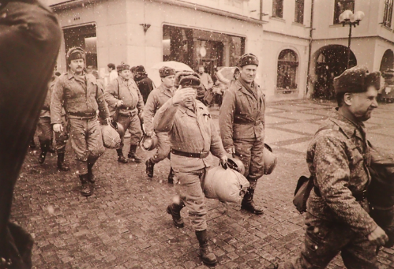
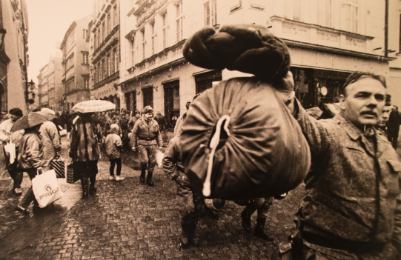
1989.11.22

Slide 33
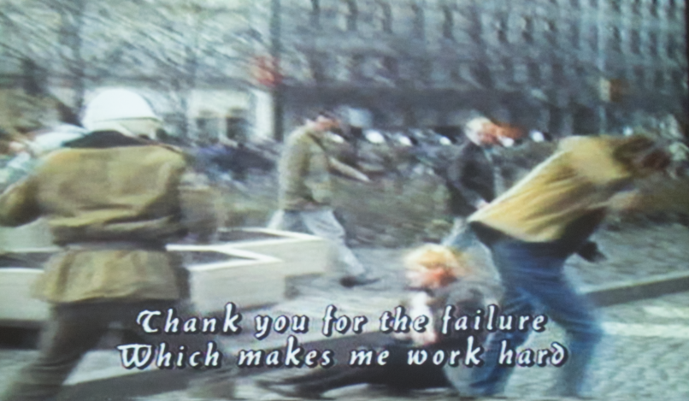
1989

Slide 34
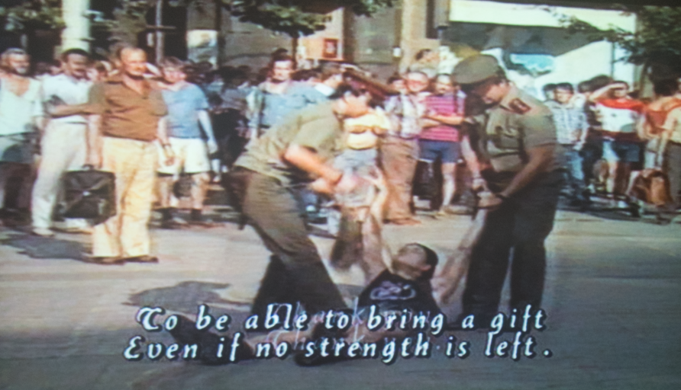
1989

Slide 35
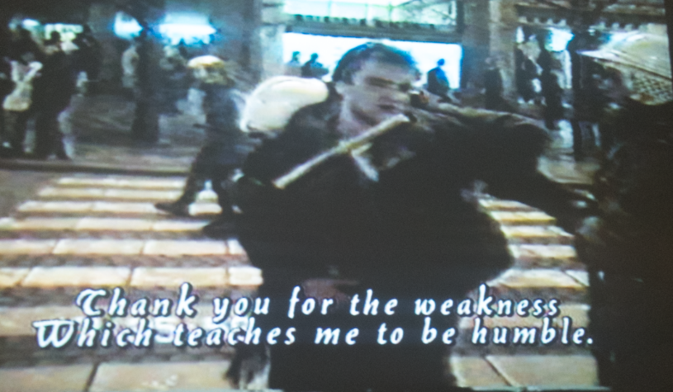
1989

Slide 36
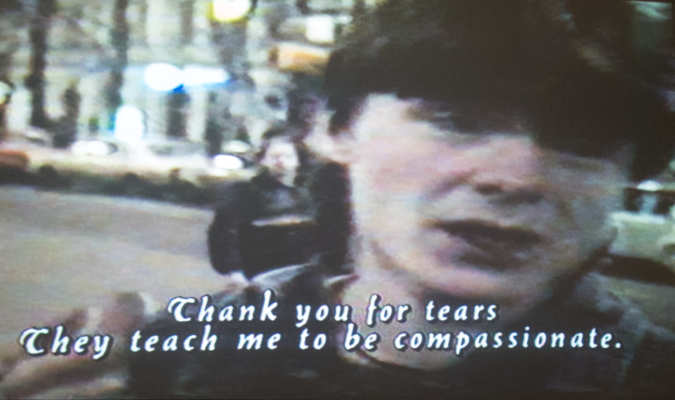
1989

Slide 37
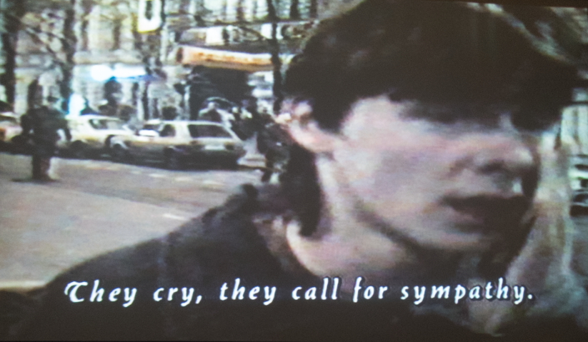
1989

Slide 38
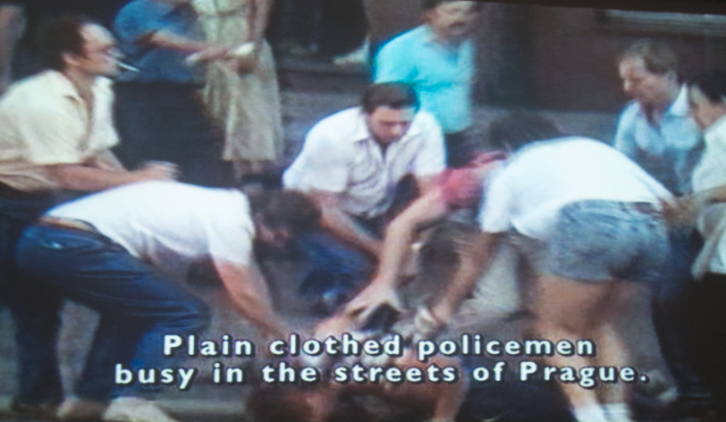
1989

Slide 39

哈維爾成為民選總統
1989年12共產黨政府最終同意辭職，新的臨時政府成立，捷克斯洛伐克進入了政治轉型的關鍵時期。
哈維爾於1989年12月29日被聯邦議會選舉為捷克斯洛伐克總統，並在之後領導了國家過渡到民主制度。

Slide 40
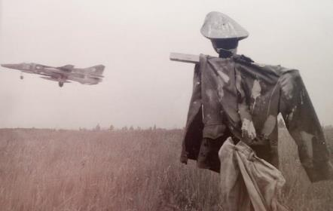
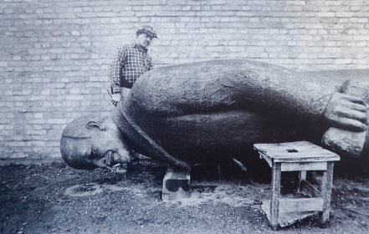
為什麼蘇聯沒有出兵？
為什麼蘇聯沒有好像在1956年匈牙利之春和1968年布拉格之春一般，再次出兵去止暴制亂呢？
其中一個原因是：這種革命並非只出現在一個城市或一個國家，而是整個東歐。
星星之火，可以燎原！

Slide 41
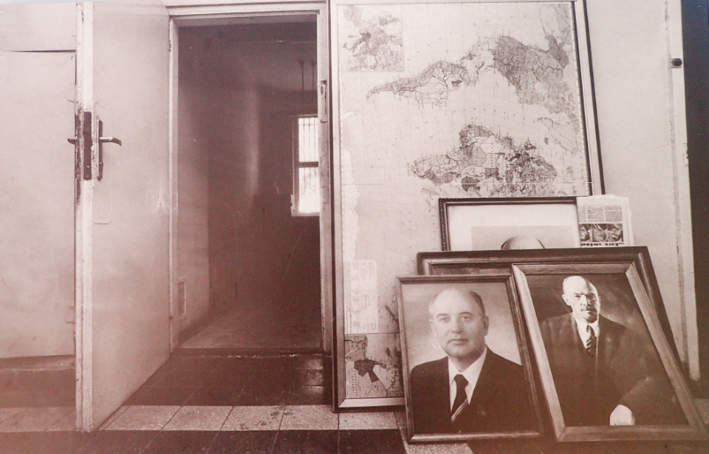
歷史陳跡
在革命之後，共產政權時代的遺物 通通被移走，例如蘇聯領導人的畫像。

Slide 42
1993
1993年捷克和斯洛伐亞同意分開成兩個獨立國家，但這是和平的分手，並沒有流血衝突，這並不難理解，捷克斯洛伐亞先後經歷了由奧匈帝國、納粹德國、共產蘇聯的控制下爭取到當家做主，1993年再次出現民族自決，無非是延續了過往的精神。

Slide 43
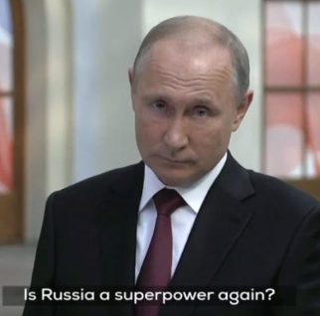
俄羅斯忘記了1989年
英國廣播公司特輯：【普京下的俄羅斯：帝國反擊戰】，
普京企圖恢復蘇聯時代的光輝，俄羅斯先後派兵至克魯吉亞和烏克蘭，並且在2014年併吞了克里米亞，又利用散佈假消息和其他手段去操控其他國家
莫斯科卡內基中心（Moscow Carnegie Center）研究員莉莉亞‧謝維索娃（Lilia Shevisova）：「俄羅斯忘記了1989年的教訓！」
https://www.youtube.com/watch?v=qxRHO2w3WTw

Slide 44
俄羅斯忘記了1989年
由1945年至1989年，蘇聯企圖利用鎮壓、顛覆、滲透、洗腦、統戰去維持共產政權的穩定，在短期來看，這些戰略好似達到了成功的效果
中國諺語有云：「紙包不住火。」林肯總統說：「你可以在某段時間愚弄所有人，也可以長期愚弄一些人，但你不可能一直愚弄所有人。」
1989年東歐的歷史巨變証明了蘇聯的戰略不會永遠有效，亦印證明了中國人的傳統智慧和林肯的洞見。

